Slide 1





Zákon o podpoře bydlení:
Bytová podpůrná opatření

Slide 2


Bytová podpůrná opatření
Mechanismy zajištění bytů pro cílové skupiny zákona.
Bydlení s ručením a podnájemní bydlení („bydlení s garancí") = byty soukromých vlastníků
Podporované obecní bydlení = bytové fondy obcí, případně krajů
Strana
2

Slide 3
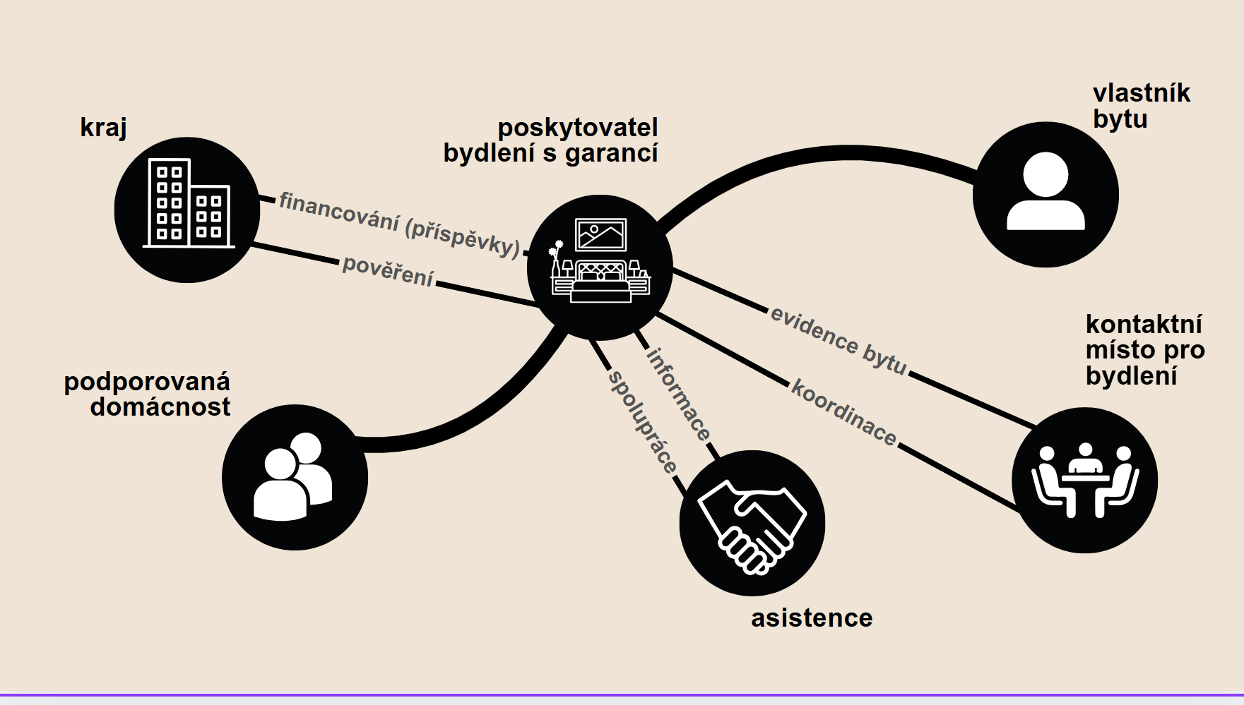
Postavení poskytovatelů bydlení s garancí
Strana
3

Slide 4
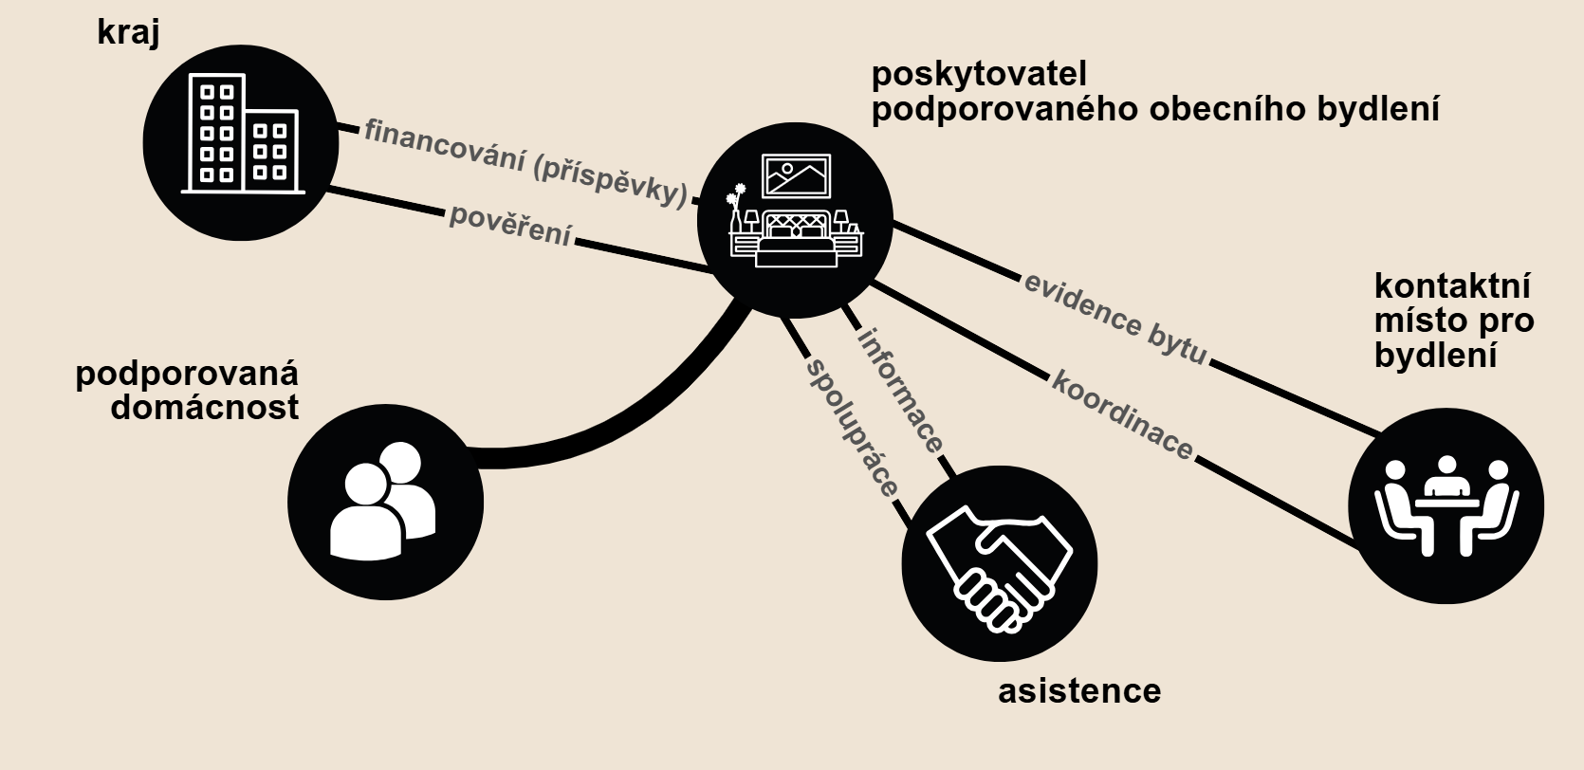
Postavení poskytovatelů
podporovaného obecního bydlení
Strana
4

Slide 5
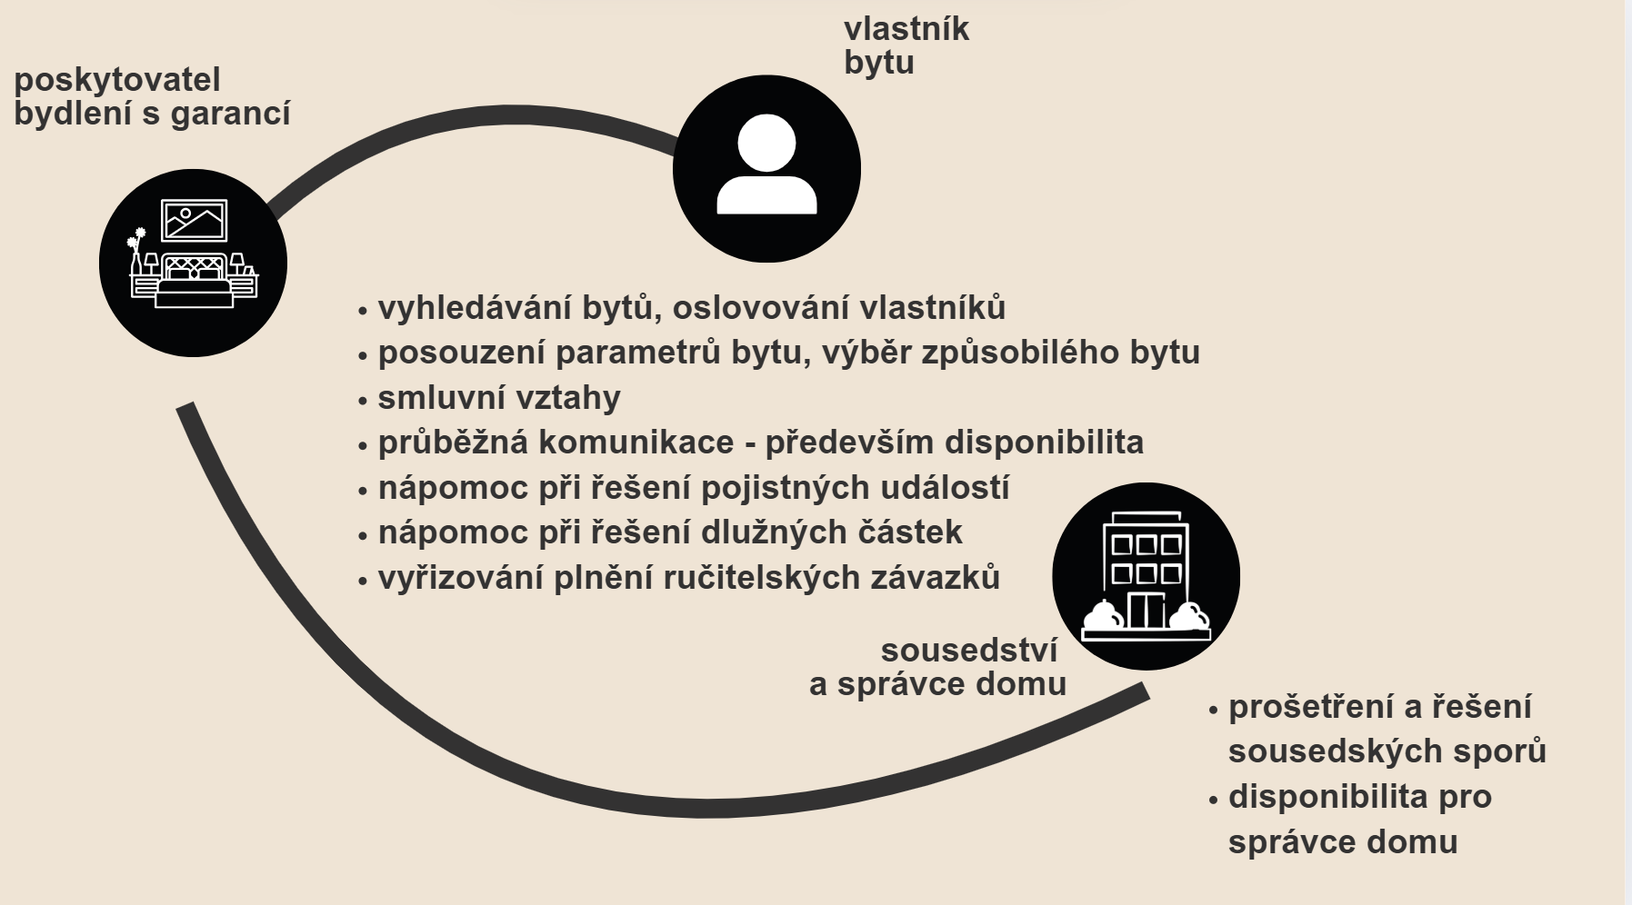
Základní činnosti poskytovatele: zajištění bytu
Strana
5

Slide 6
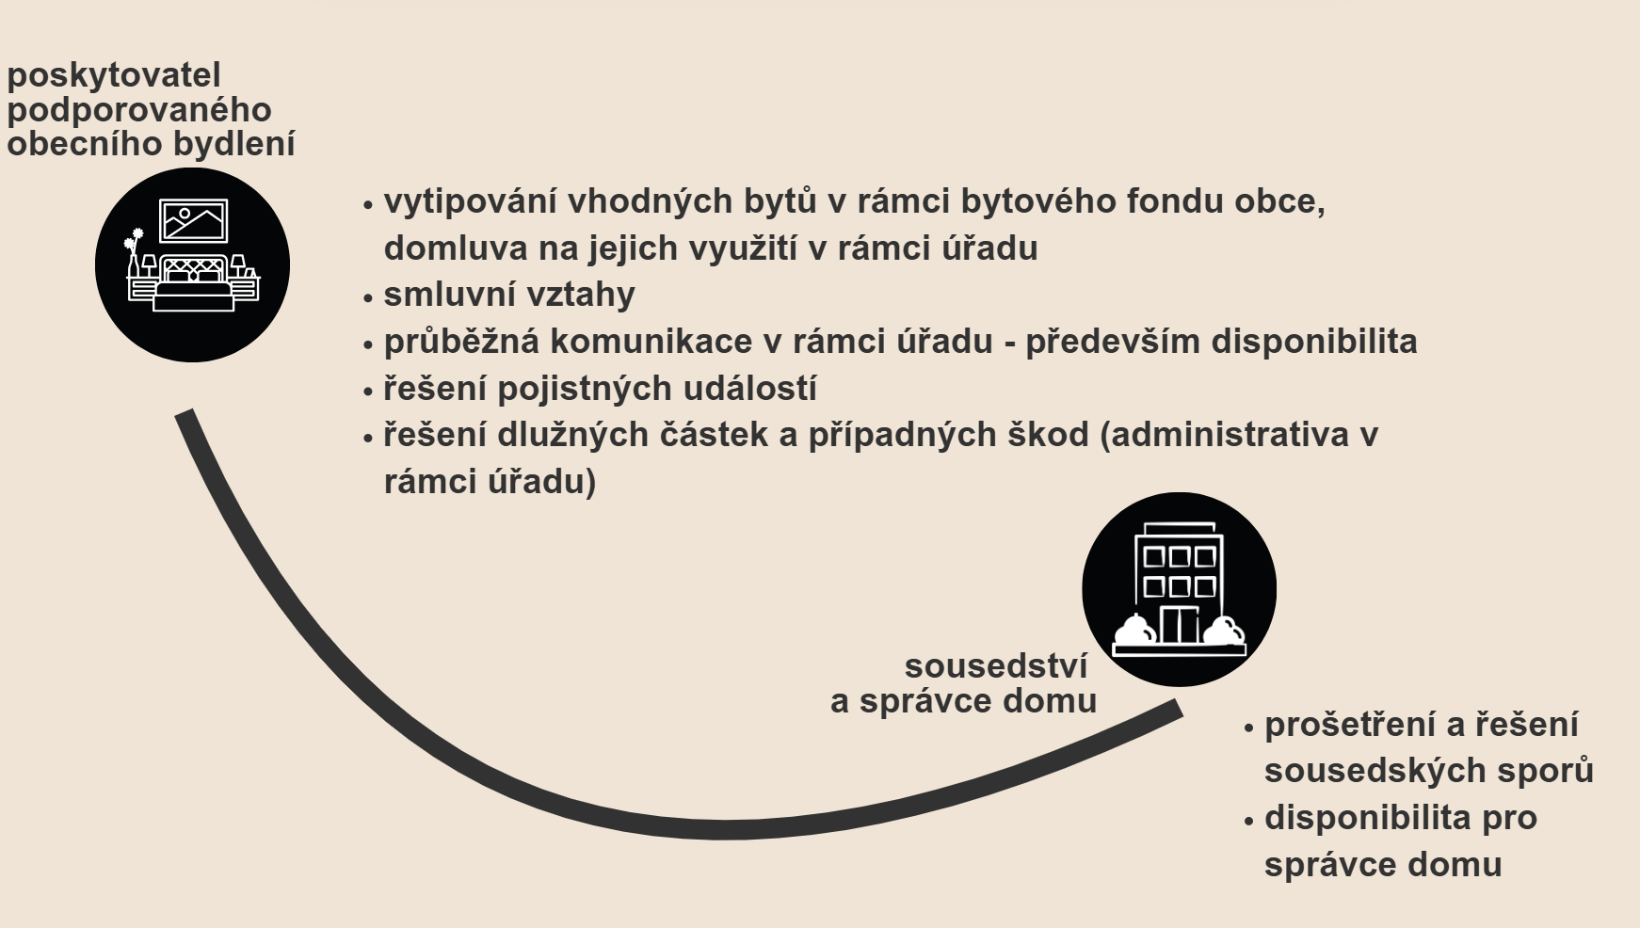
Základní činnosti poskytovatele: zajištění bytu
Strana
6

Slide 7
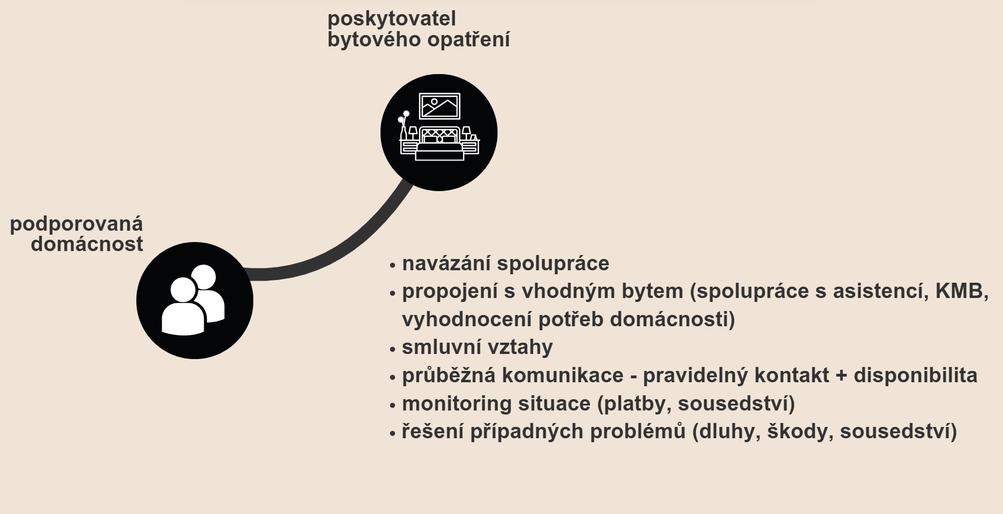
Základní činnosti poskytovatele: komunikace s (pod)nájemníky
Strana
7

Slide 8
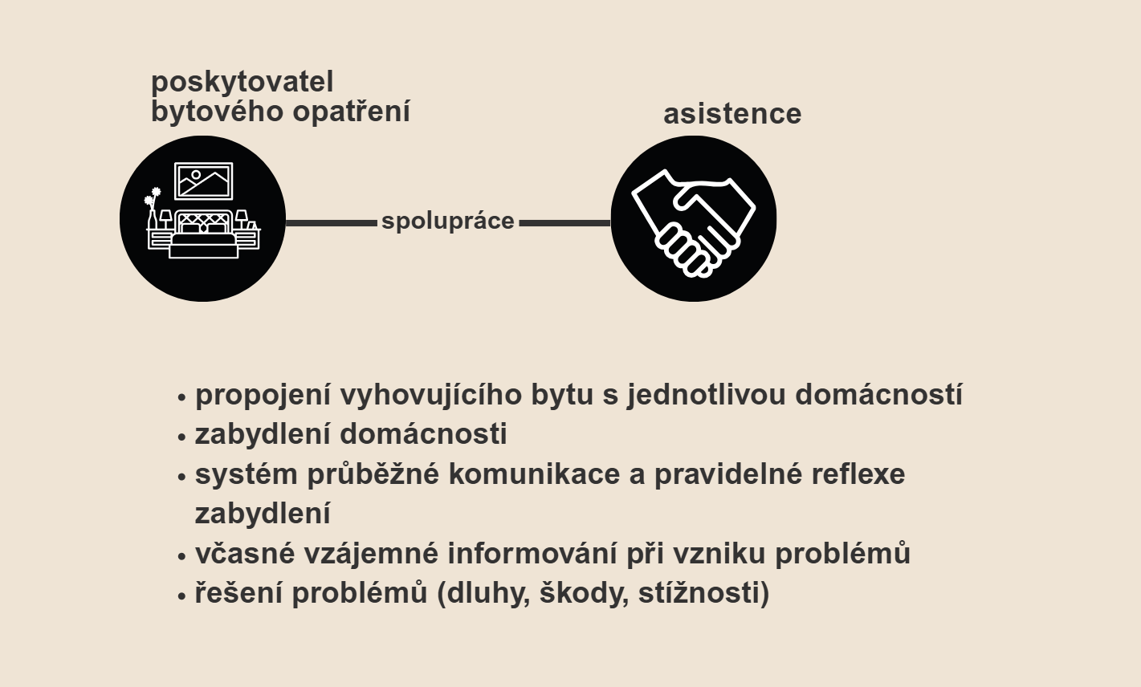
Základní činnosti poskytovatele: spolupráce s asistencí
Strana
8

Slide 9
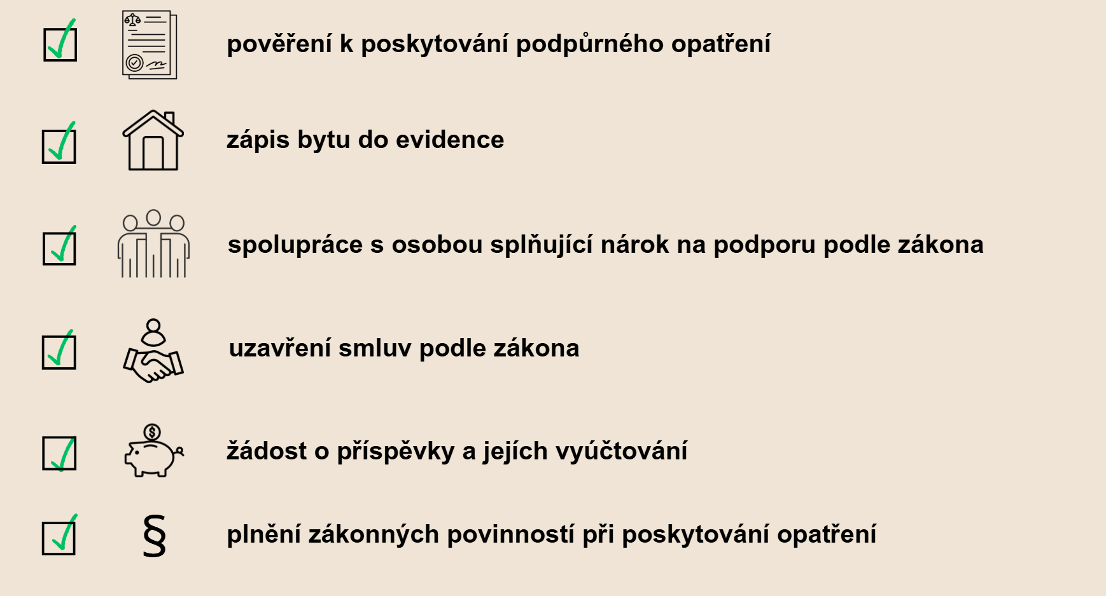
Základní podmínky poskytování opatření
Strana
9

Slide 10


POVĚŘENÍ
K POSKYTOVÁNÍ OPATŘENÍ
Strana

Slide 11
Pověření k poskytování opatření
vyřizuje příslušný krajský úřad (tj. kraj, ve kterém se budou nacházet byty)
formální podmínky zahrnují bezúhonnost, splněnou povinnost zveřejňování účetních závěrek, výročních zpráv a to, že netrvá doba odnětí pověření z důvodů porušování podmínek zákona
jde o správní řízení (30 až 60 dnů na vyřízení žádosti)
Strana
11

Slide 12
Bydlení s garancí: Základní a rozšířené pověření
ZÁKLADNÍ POVĚŘENÍ ≤ 10 bytů registrovaní poskytovatelé sociálních služeb realitní a správcovské firmy | ROZŠÍŘENÉ POVĚŘENÍ ≥ 11 bytů obce, městské části hl. m. Prahy, kraje jejich příspěvkové organizace apod. registrovaní poskytovatelé sociálních služeb a realitní a správcovské firmy se zkušeností poskytování podle základního pověření (min. 2 roky) osoby se zkušeností poskytování obdobných služeb přechodně do 30. 6. 2026*
Strana
12
* počet klientů > 3 měsíce x počet měsíců ≥ 360 (např. 10 osob 3 roky, 30 osob 1 rok, ...)

Slide 13
Podporované obecní bydlení: jeden typ pověření
Poskytovatelé =
    Obce, kraje, městské části hlavního města Prahy
    Příspěvkové organizace obcí, krajů nebo městských částí
    Právnické osoby, jejichž členy jsou výhradně výše uvedené subjekty
    Fundace nebo ústavy, jejichž zakladateli jsou výhradně uvedené subjekty
Strana
13

Slide 14
K čemu pověření opravňuje a zavazuje
Pověření umožňuje čerpat příspěvky na zprostředkování bytů ze soukromého trhu, resp. poskytnutí obecních bytů k účelu zajištění bydlení cílovým skupinám zákona
Poskytovatel je povinen hlásit krajskému úřadu veškeré změny související s pověřením (k ničemu jinému poskytovatele vydání pověření nezavazuje)
Pověření se uděluje na 9 let a zaniká uplynutím doby nebo nesplněním podmínek zákona
Strana
14

Slide 15
ZÁPIS BYTU
DO EVIDENCE
Strana

Slide 16
Byt v terminologii zákona
způsobilý byt je byt, který splňuje základní funkční standardy podle přílohy 1; jde o kritérium relevantní pro zápis bytu do evidence
vhodný byt je byt, který splňuje standardy (tj. jde o způsobilý byt) a zároveň ve vztahu ke konkrétní domácnosti také požadavky na velikost a počet místnosti podle přílohy 2, případně specifické potřeby domácnosti podle přílohy 3; jde o kritérium relevantní pro párování bytu s domácností, vydání závazného stanoviska pro poskytování asistence bez bytového opatření a pro vyplacení příspěvků na poskytování podpůrných opatření
vyhovující bydlení znamená, že jde o bydlení ve vhodném bytě, domácnost má právní důvod k užívání za účelem bytové potřeby, nenachází se v něm osoba, která se dopustila domácího násilí na jiném členu domácnosti a po odečtení nákladů na bydlení zbývá domácnosti příjem vyšší než životní minimum; jde o kritérium relevantní pro posuzování potřebnosti žadatele o podpůrné opatření
Strana
16

Slide 17
Podmínky zápisu bytu do evidence
žádost o zápis podává poskytovatel ke KMB - zapsání bytu je podmínka pro vyplacení příspěvku
byt musí splňovat základní funkční standardy - jde o způsobilý byt (viz příloha č. 1 zákona)
nájemné nesmí překročit tzv. nejvyšší přípustné nájemné (cenové mapy MF)
umístění bytu neprohlubuje segregaci (posuzuje KMB)
  závazné parametry
  volitelné parametry
potvrzení o bezdlužnosti vlastníka vůči správci domu (bydlení s garancí)
Standardy bytu
minimální podlahová plocha
koupelna, záchod, kuchyně
dveře, okna, uzamykatelnost
připojení na vodovodní a elektrickou síť
teplá voda
bez závad ohrožujících život nebo zdraví
splňuje požadavky požární bezpečnosti
v bytě jsou prováděna nařízená protiepidemická opatřením
dům bez závad ohrožujících život/zdraví
Strana
17

Slide 18
Posouzení rizika rezidenční segregace
závazné parametry:
  podíly bytů v jednotlivých bytových domech (vchodech) podle zón koncentrace sociálního vyloučení dle metodiky lokalit rezidenční segregace (PřF UK)
volitelné parametry:
  bezprostřední blízkost lokality rezidenční segregace; tempo obsazování bytů a poskytování opatření v domě; lokalita zvýšeného sousedského napětí
Strana
18

Slide 19
SMLUVNÍ VZTAHY
Strana

Slide 20
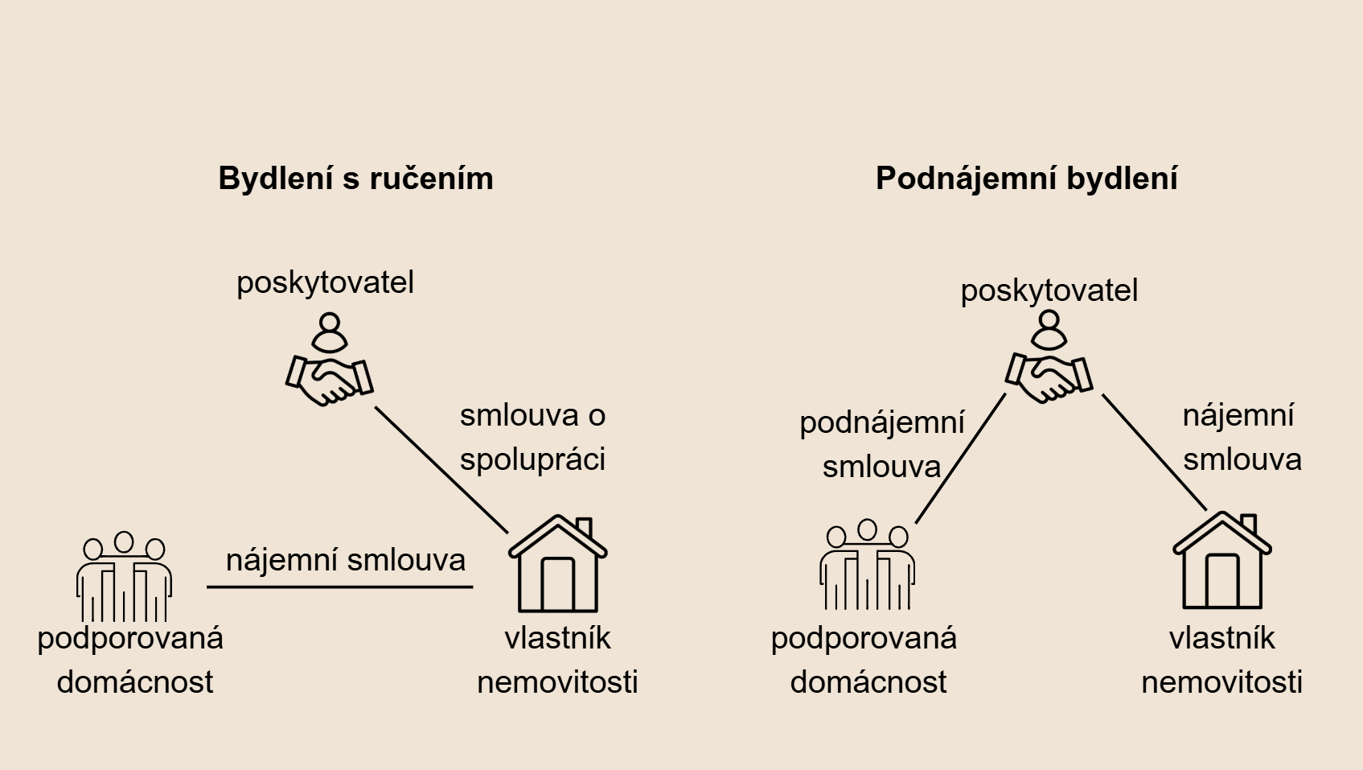
Strana
20

Slide 21
Smluvní vztahy: bydlení s ručením
Smlouva o spolupráci mezi vlastníkem a poskytovatelem
zprostředkování podpisu nájemní smlouvy
zajištění komunikace s podporovanou osobou a asistencí
náprava škod a uplatňování nároku na náhradu škod
řešení sousedských sporů
ručení za nájemcovy dluhy
  nájemné, náklady na služby, náhrada škody, ušlý nájem (§ 2295 občanského zákoníku)
  nejméně ve výši dvojnásobku nejvyššího přípustného nájemného v den uzavření smlouvy o spolupráci
  v případě obcí max. do výšky čtyřnásobku nejvyššího přípustného nájemného
ujednání o správě plateb/přímých platbách nájemce-vlastník
Nájemní smlouva
min. na dobu 1 roku
výše nájemného nepřesahující nejvyšší přípustné nájemné (stanovuje každoročně MMR na základě cenových map MF)
způsob placení nájemného
Strana
21

Slide 22
Smluvní vztahy: podnájemní bydlení
Nájemní smlouva
poskytovatel - vlastník
min. na 2 roky
výše nájemného nepřesahující nejvyšší přípustné nájemné
ujednání o podnájmu osobě potřebné dle zákona o podpoře bydlení
Podnájemní smlouva
domácnost - poskytovatel
min. na dobu 1 roku
výše nájemného nepřesahující nejvyšší přípustné nájemné
Strana
22

Slide 23
Náležitosti nájemní smlouvy u podporovaného obecního bydlení
Nájemní smlouva se uzavírá nejméně na jeden rok
Výše nájemného nepřesahující nejvyšší přípustné nájemné
Strana
23

Slide 24
FINANCOVÁNÍ OPATŘENÍ
Strana

Slide 25
Financování
výkonové financování, vyplácí krajský úřad (resp. MMR v případě, že je poskytovatelem kraj) ve správním řízení po doložení uzavřených smluv
poskytovatelé příspěvky každoročně vyúčtovávají (do 30. 4. za předcházející rok)
výši příspěvků vláda stanoví každoročně nařízením
Strana
25

Slide 26
Příspěvky: bydlení s garancí
příspěvek na správu je určený k pokrytí nákladů poskytovatele při poskytování opatření
navýšení příspěvku na správu = při prvním zasmluvnění bytu
Poskytovatel PO má navíc k dispozici finance na garance = příspěvek na poskytování opatření
u některých zvláště zranitelných osob dochází k navýšení příspěvků o 20 %
příspěvky je možné poskytovat max. na 2 + 1 rok
Strana
26

Slide 27
Příspěvky: podporované obecní bydlení
jeden příspěvek na všechny náklady
  škody způsobené neplněním povinností nájemce.
  výdaje související s plněním povinností dle zákona, vymáháním nájemného a náhrad škod, zjišťováním výše škod, komunikací s nájemcem a účastí na jednáních.
  další výdaje související s byty ve vlastnictví poskytovatele.
u některých zvláště zranitelných osob dochází k navýšení příspěvků o 20 %
příspěvky je možné poskytovat max. na 3 + 2 roky
Strana
27

Slide 28
Výše příspěvků na rok 2026
Příspěvek na správu
< 51 bytů = 17 000 Kč/byt/rok
≥ 51 bytů = 13 000 Kč/byt/rok
+ 20% navýšení u některých zvlášť zranitelných domácností
Navýšení příspěvku na správu („náborový příspěvek“)
hl. m. Praha + SO ORP Brno = 23 000 Kč/byt/rok
SO ORP mimo Brno = 15 000 Kč/byt/rok
Příspěvek na poskytování bydlení s ručením / podnájemního bydlení („garance“)
hl. m. Praha + SO ORP Brno = 46 000 Kč/byt/rok
SO ORP mimo Brno = 36 000 Kč/byt/rok
+ 20% navýšení u některých zvlášť zranitelných domácností
Příspěvek na poskytování obecního podporovaného bydlení
hl. m. Praha + SO ORP Brno = 54 000 Kč/byt/rok
SO ORP mimo Brno = 48 000 Kč/byt/rok
+ 20% navýšení u některých zvlášť zranitelných domácností
Strana
28

Slide 29
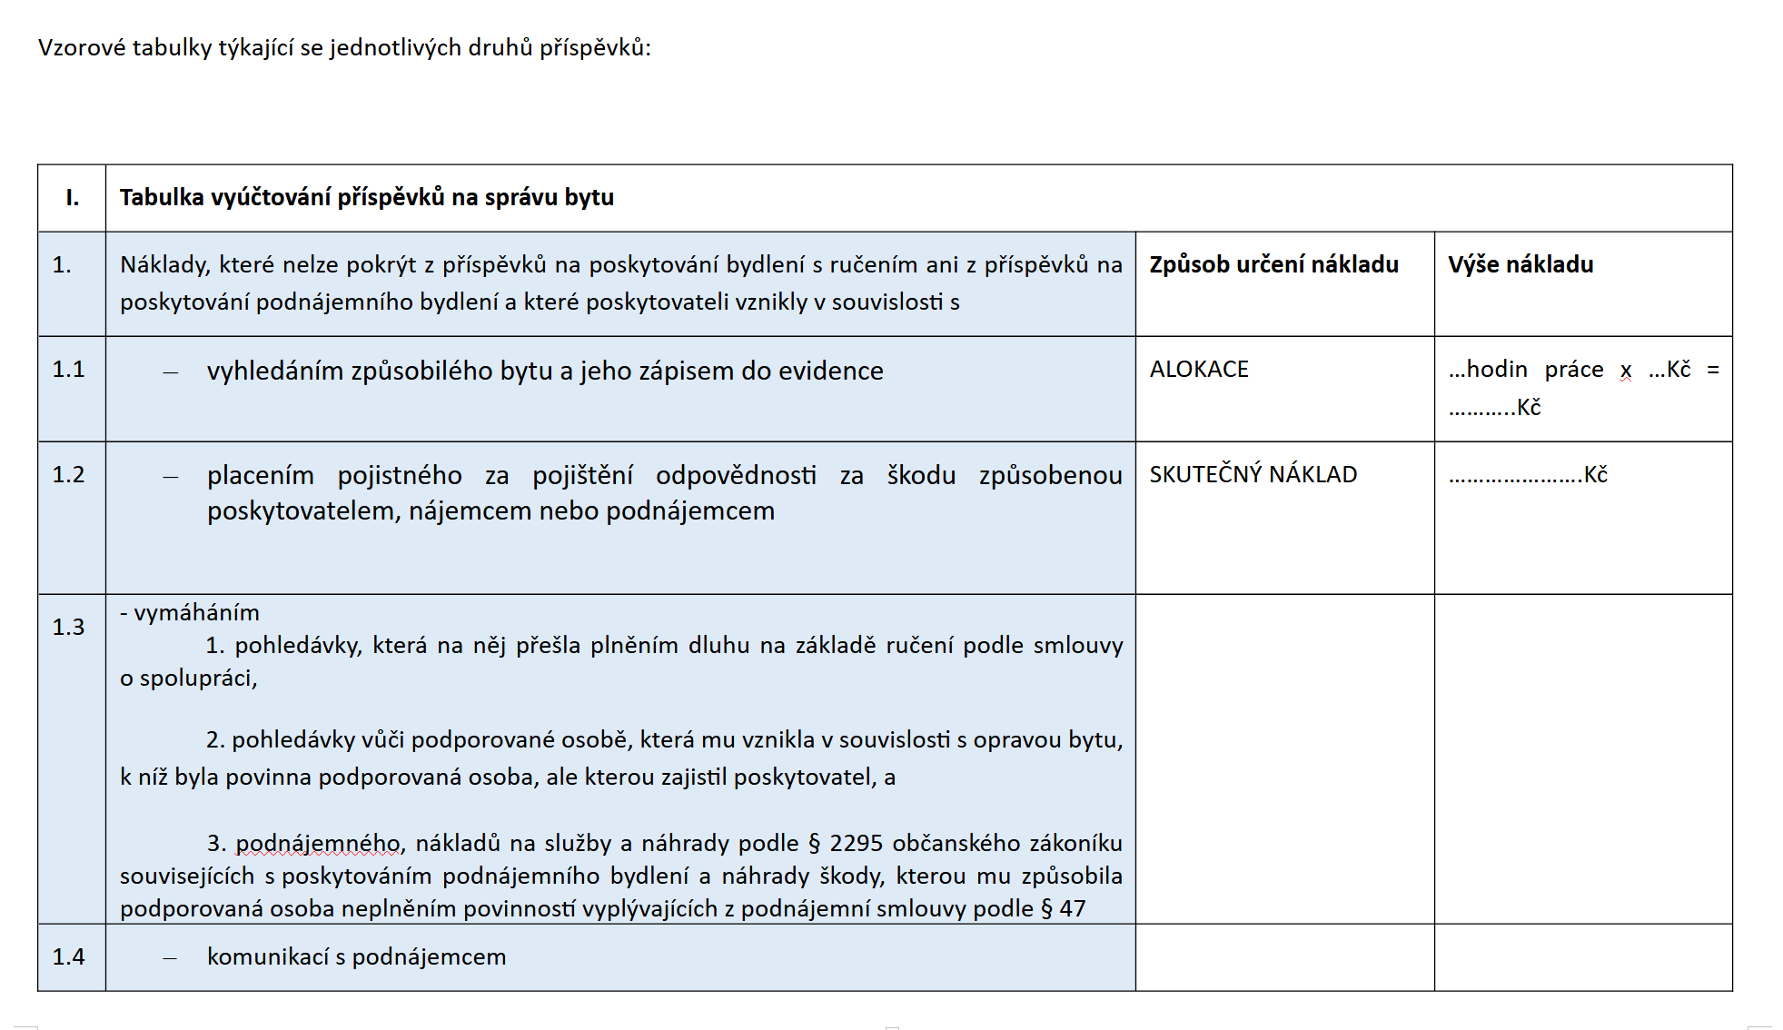
Vyúčtování
Příspěvky se vyúčtovávají každoročně všechny stejného druhu dohromady podle účelu využití (celkové náklady na správu, celkové náklady na garance), tj. nevykazuji vztah ke konkrétnímu bytu, jen pracuji s částkou odvozenou od počtu bytů, ve kterých je poskytováno opatření a náklady se vykazuji dle jejich využití.
Strana
29

Slide 30
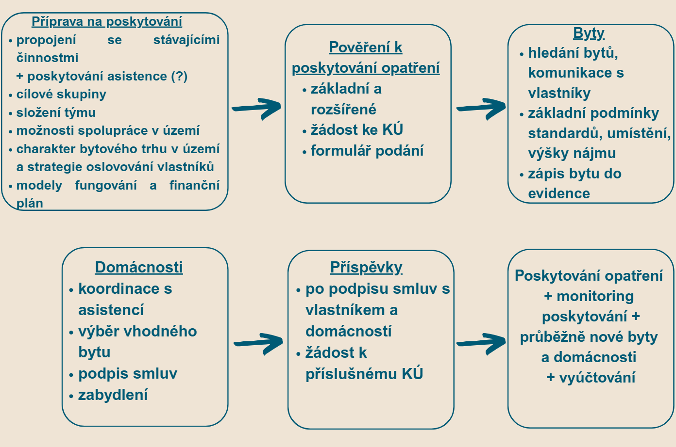
Rok 2026
Účinnost zákona od 1. 1. 2026, ale
posuzování potřebnosti domácností od 1. 7. 2026 (ÚP začne posuzovat příjmy žadatelů)
tzn. výhled začátku poskytování opatření od 1. 9. 2026
Strana
30

Slide 31
Více informací:
https://mmr.gov.cz/cs/microsites/bydleni-pro-zivot/menime-pravidla-hry/zakon-o-podpore-bydleni

Slide 32
CÍLOVÉ SKUPINY
Strana

Slide 33
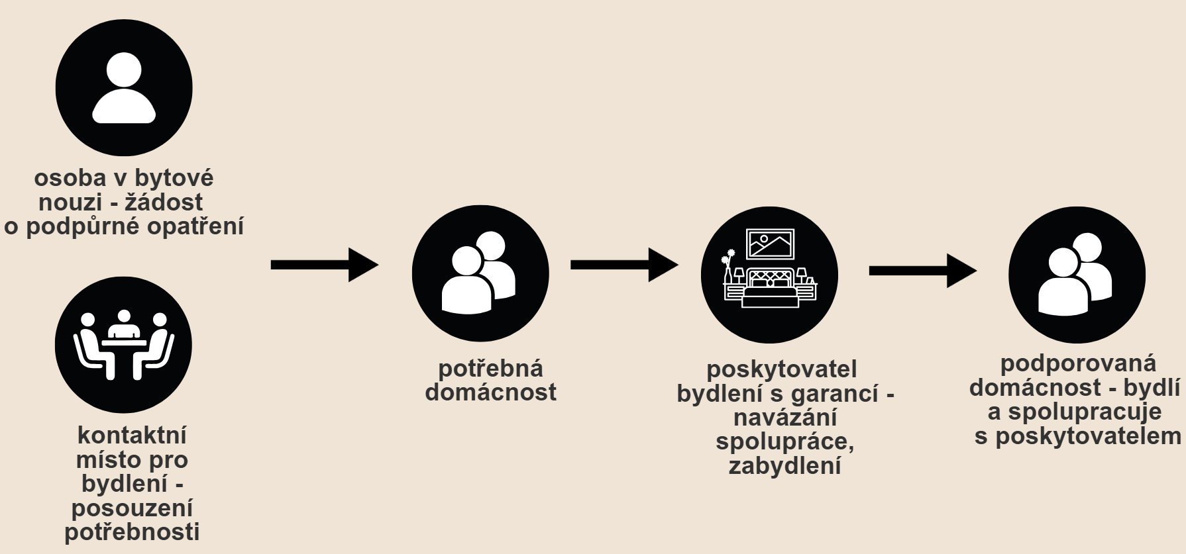
Vstupu cílových skupin do systému poskytování bytových opatření
Strana
33

Slide 34
Základní podmínky pro poskytnutí opatření
při podpisu nájemní smlouvy musí mít podporovaná osoba zapsanou potřebu bytového opatření
    zápis provádí KMB
kritéria posuzování potřebnosti:
    bez vyhovujícího bydlení a bez možnosti opatřit si ho vlastním přičiněním
    v ohrožení, že se v následujících 3 měsících ocitne bez vyhovujícího bydlení
    bez možnosti opatřit si či udržet vyhovující bydlení, i když aktuálně bydlí a to v rámci podpůrného opatření
    podpůrné opatření je nezbytné pro dosažení či udržení bydlení
místní příslušnost – trvalý pobyt / 2 roky bydliště/práce/studium
Strana
34

Slide 35
Závazné stanovisko úřadu práce
KMB při posuzování potřebnosti žádá ÚP o stanovisko s ohledem na výši příjmů domácnosti
ÚP vydá souhlasné stanovisko,
  pokud bydlí ve vhodném bytě – reziduální příjem pod výšku životního minima
  ostatní - pokud je reziduální (předpokládaný) příjem domácnosti po zaplacení předpokládaných nákladů na bydlení do 1,6 násobek životního minima (vč. započtení příjmů z dávek)
Strana
35

Slide 36
Zvláštní zranitelnost
přiznání příspěvku na poskytování bytového opatření je podmíněno zvláštní zranitelností podporované osoby nebo člena její domácnosti
nebo „potvrzením o rozšířené využitelnosti bytu” v případě, že v evidenci KMB není vedena žádná potřebná zvláště zranitelná osoba, pro kterou by byl daný byt vhodným bytem
Strana
36

Slide 37
Skupiny zvláště zranitelných osob
ohrožené děti
zranitelní mladí dospělí
osoby se zdravotním postižením, nebo závažným onemocněním
osoby se závažnou duševní poruchou nebo poruchou chování
oběti domácího násilí
osoby samostatně pečující o dítě (+ těhotné)
osoby v domácnosti s více dětmi (nejméně 3)
osoby ve výkonu trestu odnětí svobody nebo vazby a osoby po propuštění z výkonu trestu odnětí svobody nebo vazby
osaměle žijící osoby starší 65 let
osoby před opuštěním pobytového zařízení sociální služby nebo lůžkové péče ve zdravotnickém zařízení a osoby nedávno opustivší pobytové zařízení sociální služby nebo lůžkovou péči ve zdravotnickém zařízení
oběti trestného činu
váleční veteráni
osoby diskriminované na trhu s bydlením
osoby bez střechy a osoby bez bytu
osoby v dlouhodobé bytové nouzi
osoby v oddlužení
nebo 3 roky v evidenci s údajem o potřebě bytového opatření bez jeho poskytnutí
Strana

